Slide 1
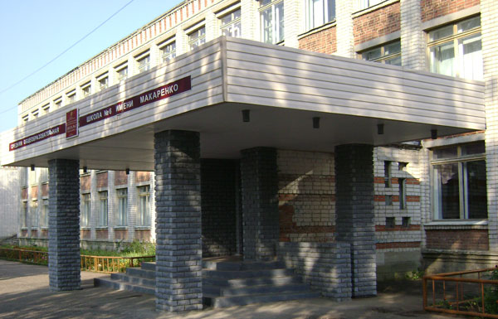
Муниципальное бюджетное общеобразовательное учреждение
«Средняя школа №6 им. А.С. Макаренко»
(МБОУ СШ №6 им. А.С. Макаренко)
Проект «Бережливая школа»
«Оптимизация времени подготовки учителя русского языка и литературы путем создания единой картотеки дидактических материалов»
Маслобойникова Н.А.,
Маркова Г.В.,
Чекалина О.А.,
Учителя русского языка и литературы

Slide 2
ОБОСНОВАНИЕ ВЫБОРА
Ключевой риск : нерациональная трата рабочего времени учителя на поиски необходимой документации, методической литературы, демонстрационного и раздаточного материала
Проблемы
Потеря рабочего времени на поиск материалов.
Излишние перемещения по школе в поисках материала.
Излишние запасы дидактических материалов.
Отсутствие системы хранения дидактического материала.
Трудоёмкость подготовки учителя к уроку.

Slide 3
ЦЕЛИ И ПЛАНОВЫЙ ЭФФЕКТ
Наименование цели | Текущий показатель | Целевой показатель
Сокращение времени на поиск необходимого дидактического материала | 1 ч. 15 мин. | 35 мин.
Систематизация дидактического материала | Не систематизирован | Дидактические материалы систематизированы
Формирование электронной базы данных дидактических материалов | Нет | Наличие у педагогов доступа к электронному каталогу дидактических материалов
Стандартизация процесса пользования дидактическими материалами | Нет стандарта | Процесс стандартизирован

Slide 4
КЛЮЧЕВЫЕ СОБЫТИЯ ПРОЕКТА
Старт проекта —01.09.2022.
Диагностика и определение целевого состояния — 01.09.2022г. – 14.09.2022г.
разработка карты текущего состояния —15.09.2022г. – 20.09.2022г.
разработка карты целевого состояния —21.09.2022г. – 30.09.2022г.
3. Внедрение улучшений – октябрь - ноябрь 2022г.
совещание по защите подходов внедрения — ноябрь 2022г.
4. Закрепление результатов и закрытие проектов — декабрь 2022г.
завершающее совещание 27.12.2022г.

Slide 5
КАРТА ТЕКУЩЕГО СОСТОЯНИЯ ПРОЦЕССА «Оптимизация времени подготовки учителя русского языка и литературы путем создания единой картотеки дидактических материалов»

Slide 6
КАРТА ЦЕЛЕВОГО СОСТОЯНИЯ ПРОЦЕССА «Оптимизация времени подготовки учителя русского языка и литературы путем создания единой картотеки дидактических материалов»

Slide 7
ПЛАН МЕРОПРИЯТИЙ ПО ДОСТИЖЕНИЮ ЦЕЛЕВЫХ ПОКАЗАТЕЛЕЙ ПРОЕКТА
№ п/п | Наименование мероприятий | Срок реализации | Ожидаемый результат | Ответственный исполнитель
1. | Изучение потребности учителей в систематизации дидактического материала | 01.09. – 14.09.2022г. | Удовлетворение методических Потребностей учителей. | Чекалина О.А.
2. | Систематизация дидактических материалов | 30.09.2022г. | Дидактические материалы систематизированы по шкафам, полкам и разделам | Чекалина О.А.
3. | Утилизация ветхих дидактических материалов | Октябрь-ноябрь 2022г. | Освобождение места для удобного расположения имеющихся дидактических материалов | Чекалина О.А.
4. | Формирование электронной базы данных дидактических материалов | Октябрь-ноябрь 2022г. | Наличие у педагогов доступа к Электронному каталогу дидактических материалов | Чекалина О.А.
5. | Стандартизация учета, выдачи и хранения дидактических материалов | Декабрь 2022г. | Создана навигация по поиску необходимых дидактических материалов. Создан стандарт пользования дидактическими материалами | Чекалина О.А.

Slide 8
Результаты
Систематизация дидактических материалов
по шкафам, полкам и разделам.
Создание навигации по поиску
необходимых дидактических материалов.
Наличие у педагогов доступа к электронному
каталогу дидактических материалов

